Slide 1


Slide 2
Conflicto
El día jueves 16 de julio, el gremio de Camioneros, controlado por Hugo Moyano y su hijo Pablo, bloqueó cinco grandes depósitos desde donde se hace la distribución de los productos que vende la compañía de e-commerce más grande de la región.

Slide 3
Razón
Todo comenzó en 2019, cuando Mercado Libre puso en marcha su depósito en Villa Madero, en la zona Sur del Conurbano. Moyano objetaba que los empleados debían pertenecer a su sindicato y no al que pertenecen actualmente.

Slide 4
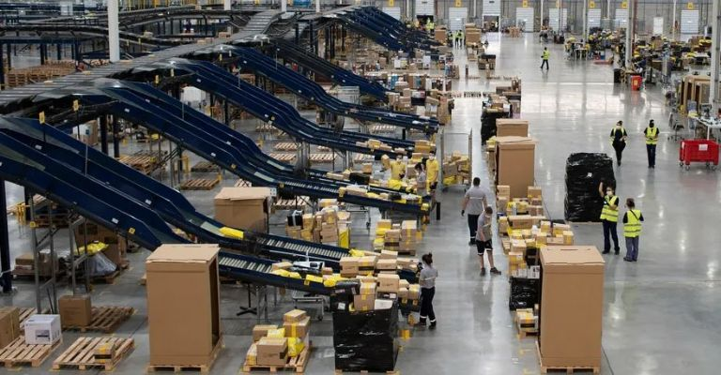
Funcionamiento de la Empresa

Slide 5
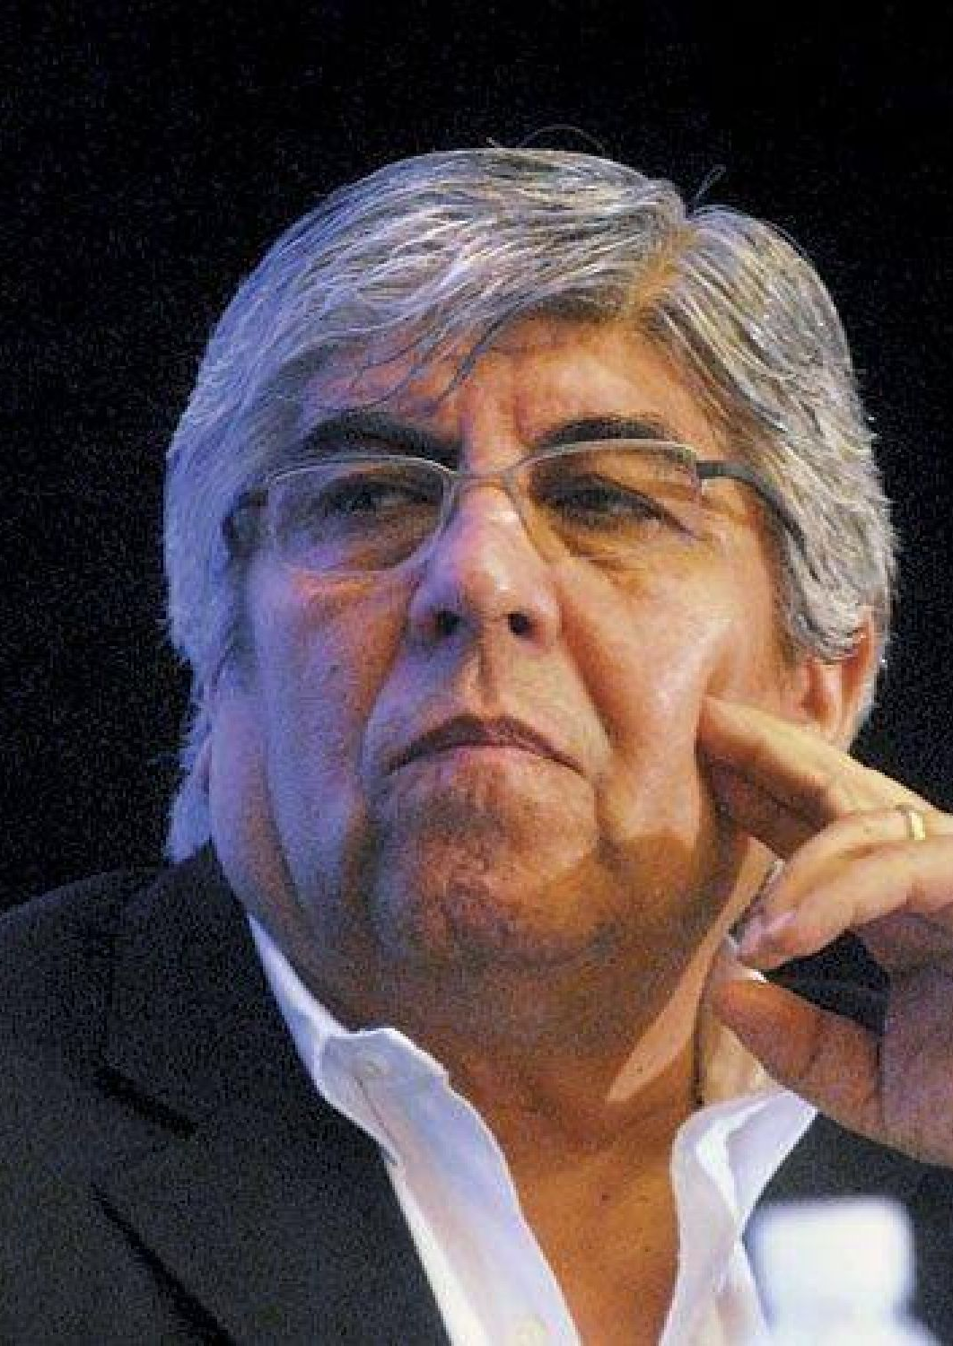
Realidad
Hay una puja de fondo entre sindicatos de Camioneros y Unión de Trabajadores de Carga y Descarga.
Moyano dice que esos trabajadores realizan tareas propias de su rubro y que, por lo tanto, deberían pertenecer a su sindicato pero en realidad, sólo esta buscando la afiliación. No le interesa realmente el bienestar de esos empleados.
Los empleados dicen estar felices en el sindicato en el que están. En el mes de junio un empleado de Mercado Libre cobró 26% más con su convenio actual que lo que hubiera cobrado en Camioneros.
El ejecutivo y el titular de Carga y Descarga confirman que los empleados cobran hoy un 26% más que si estuvieran alcanzados por las condiciones de Camioneros.
En el resto de la región ML hace cosas parecidas, en Brasil y México tenemos 35 centros y nunca tuvimos un conflicto sindical.
Moyano quiere sentar un precedente para que toda futura contratación de empleados tenga que asociarse al sindicato de Camioneros para perpetuar su poder sindical.

Slide 6
Actualidad
22 de julio: Se alcanzó una tregua que tiene como garante al Ministerio de Trabajo. El gremio que seguirá mandando será el de Unión Carga y Descarga, a cargo de Daniel Vila. Pero de la puerta hacia afuera, Moyano podrá avanzar con el encuadre sindical de cualquier trabajador que distribuya la mercancía.
26 de julio: Moyano criticó a la empresa en sus redes sociales con el logo modificado y con el texto "Si el mercado es libre, el trabajo es esclavo".
30 de julio: Continua el conflicto Moyano advirtió que no hubo acuerdo con Mercado Libre. El Sindicato de Choferes de Camiones denunció "la ausencia de coincidencias" en las dos reuniones realizadas en el Ministerio de Trabajo.

